Slide 1
实验探究五 实验假设、结果、结论

Slide 2
[题型3] (2014·全国卷Ⅰ，29改编)用浓度为2%的秋水仙素溶液处理植物分生组织5～6小时，能够诱导细胞内染色体加倍。那么，用一定时间的低温(如4 ℃)处理水培的洋葱根尖时，是否也能诱导细胞内染色体的加倍呢？请对这个问题进行实验探究。
(1)针对以上问题，根据所学知识可作出的假设是____________。
(2)提出上述假设的依据是____________________________________。
用一定时间的低温处理水培的洋葱根尖，能够诱导细胞内染色体加倍
洋葱根尖具有分生区，分生区细胞可以通过有丝分裂进行增殖，用低温处理植物分生组织细胞，能够抑制纺锤体的形成，使染色体不能被拉向两极，细胞不能分裂成两个子细胞，导致细胞内染色体数目加倍

Slide 3
一、规范写出实验假设
1.内涵:假设是根据现有的科学理论、事实,对所研究的对象设想出的一种或几种可能性的答案和解释。是对研究结果的预测，是对课题涉及的主要变量之间相互关系的设想，是一种可能的解释和说明。
2.注意事项
①尽管假设是对问题所作的尝试性回答,但作假设不是凭空猜测,而是根据已有的知识和经验作出合理的推断。
②作出假设通常是科学探究的重要环节,但不一定是所有的探究所必需的环节。

Slide 4
例题1. 在探究环境因素对大棚农作物产量的影响时,有的同学认为应该提高环境温度,有的同学认为应该降低环境温度,你对此有何看法？请为他们作出实验假设,并说明作出这样假设的原因。
实验假设:___________________________________________。
原因:_______________________________________________________________________________________________________________。
适当增大昼夜温差可以提高大棚农作物的产量
白天适当提高温度,可以提高光合作用强度,合成更多的有机物;夜间适当降低温度,可以降低细胞呼吸强度,减少有机物的消耗

Slide 5
例题2. 某校生物实验小组要对“动物细胞是否也能通过渗透作用吸水和失水”进行实验探究，假如你是其中的一员，请分析回答下列问题：
(1)实验假设是_______________________________________。
(2)请你说出作出该假设的依据：
________________________________________
__________________________________________________________。
动物细胞能通过渗透作用吸水或失水
动物细胞具有发生渗透作用的条件(或细胞膜
有选择透过性，当细胞与外界溶液接触时，膜两侧具有浓度差)

Slide 6
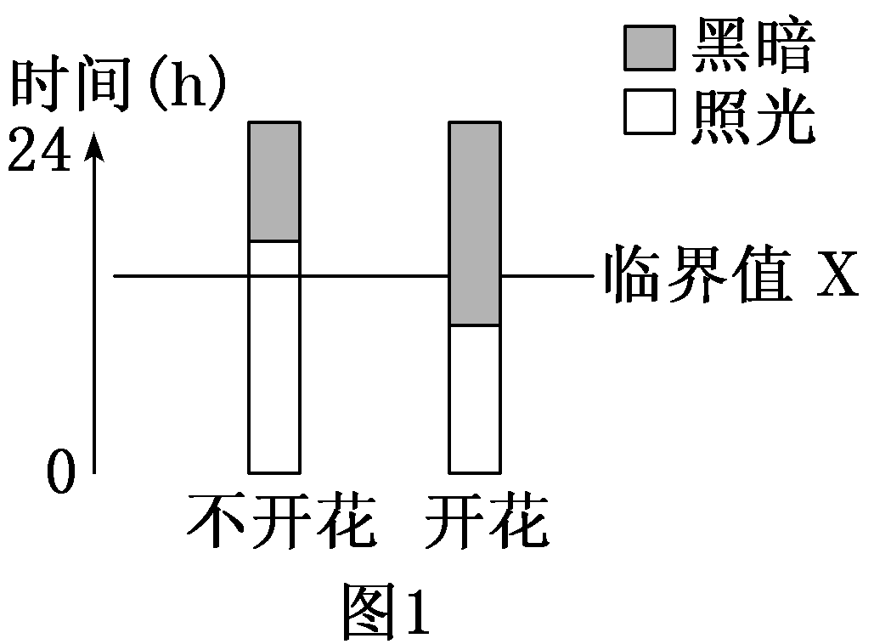
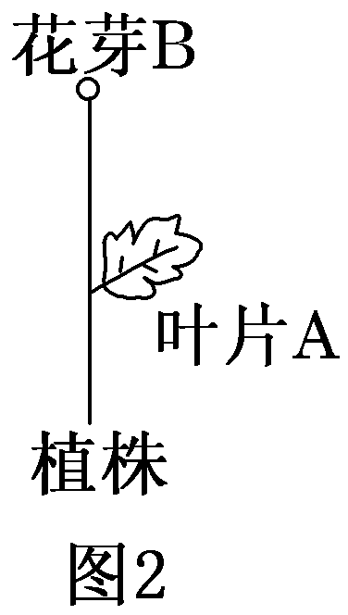
例题3.如图是在其他条件相同且适宜的情况下，研究某植物的开花与光照时长之间的关系的实验设计及结果。请仔细分析并回答下列问题：
(1)如图1实验表明，即使其余条件适宜，但该植物需要满足一定的光照条件才能开花，你认为“一定的光照条件”是什么呢？请你依据上述实验提出两种观点： 观点一：_____________ _________ ，该植物才能开花。 观点二：______________________ ， 该植物才能开花。
每天的光照时间短于临界值X
每天的光照时间短于黑暗时间

Slide 7
(2)进一步研究证明，该植物感受光刺激的部位是叶片而非花芽(花芽是变态的芽，将来会发育为花)，有学者认为叶片受到适宜的光刺激后，叶片产生了某种物质运输到花芽促进了花芽的发育而开花。下面是借鉴“温特实验”方法证明上述观点的实验设计方案，请完善相关实验步骤。(实验植株只有叶片A和花芽B，且生理功能均正常) 第一步：取如图2所示未开花植株若干并随机均分成
甲、乙二组，将两组的叶片A均于叶柄处切下，每组
叶柄残留在植株上的切口分别标号为切口甲、切口乙。
第二步：将甲组切下的叶片A置于一空白琼脂块上；
乙组取一等大空白琼脂块不做任何处理待用。

Slide 8
第三步：将甲、乙二组琼脂块均置于相同且适宜的光照条件下一段时间。 第四步：______________________________________________________________ _________________________________________________________。 第五步；将甲、乙二组植株均置于相同且适宜__________(填“光照条件”或“黑暗环境”)下一段时间，观察两组植株开花情况。
将甲组的琼脂块放在甲组植株的花芽B处，乙组的琼脂块放在乙组植株的花芽B处 黑暗环境
黑暗环境

Slide 9
例题4.根据基因在染色体上的位置，性状的遗传可分为伴性遗传和常染色体遗传，其中伴性遗传(XY型)又分为伴X染色体遗传(基因仅位于X染色体上)、伴Y染色体遗传(基因仅位于Y染色体上)和伴X、Y染色体同源区段遗传(基因位于X、Y染色体的同源区段上)。
有研究人员从世代连续培养的野生型红眼果蝇种群中分离出雌、雄各一只紫眼突变体(只涉及一对等位基因)，并进行了以下实验，请分析回答下列问题。
实验①：紫眼雌果蝇×野生型雄果蝇→F₁均为红眼→F₁雌雄个体相互交配得F₂，F₂中红眼∶紫眼＝3∶1
实验②：紫眼雄果蝇×野生型雌果蝇→F₁均为红眼→F₁雌雄个体相互交配得F₂，F₂中红眼∶紫眼＝3∶1

Slide 10
(1)根据上述实验结果可确定果蝇眼色的遗传不可能是伴Y染色体遗传，确定的依据是________________________________________________________。
也可确定果蝇眼色的遗传不可能是伴X染色体遗传，确定的依据是___________
___________________________________________________________________________________________________________。
(2)研究人员提出了控制果蝇眼色的基因位于X、Y染色体同源区段上的假设(假设一)。对控制果蝇眼色基因的位置还可以提出另一种假设：________ ______
__________________________ (假设二)。
(1)根据上述实验结果可确定果蝇眼色的遗传不可能是伴Y染色体遗传，确定的依据是________________________________________________________。
也可确定果蝇眼色的遗传不可能是伴X染色体遗传，确定的依据是___________
___________________________________________________________________________________________________________。
(2)研究人员提出了控制果蝇眼色的基因位于X、Y染色体同源区段上的假设(假设一)。对控制果蝇眼色基因的位置还可以提出另一种假设：________ ______
__________________________ (假设二)。
红眼和紫眼在雌雄个体中都有表现(答案合理即可)
红眼和紫眼在雌雄个体中都有表现(答案合理即可)
若果蝇眼色
的遗传是伴X染色体遗传，则实验①F₁应为红眼∶紫眼＝1∶1，F₂也应为红眼∶紫眼＝1∶1，与实际杂交结果不符
若果蝇眼色
的遗传是伴X染色体遗传，则实验①F₁应为红眼∶紫眼＝1∶1，F₂也应为红眼∶紫眼＝1∶1，与实际杂交结果不符
控制果蝇眼色
的基因位于常染色体上
控制果蝇眼色
的基因位于常染色体上

Slide 11
(3)为了判断(2)中所述何种假设成立，需要对实验①②的结果进行进一步的观测。支持假设一的观测结果是______________________________________________
___________________。
(4)若(2)中所述假设一成立，让实验①F₂的雌果蝇与实验②F₂的雄果蝇随机交配，所得子代红眼果蝇中纯合子的比例是 。
实验①F₂中紫眼果蝇性别是雌性，实验②F₂中紫眼
果蝇性别是雄性
1/7

Slide 12
解析 (1)若控制果蝇眼色的基因仅位于Y染色体上(伴Y染色体遗传)，则雌性个体不会出现相应性状，与题干不符。由杂交实验①②的表型及比例可知，红眼对紫眼为显性，若该性状为伴X染色体遗传，相关基因用B、b表示，则实验①为X^{b}X^{b}×X^{B}Y→F₁：X^{B}X^{b}、X^{b}Y→F₂：X^{B}X^{b}、X^{b}X^{b}、X^{B}Y、X^{b}Y，即F₁应为红眼∶紫眼＝1∶1，F₂也应为红眼∶紫眼＝1∶1，与实际结果不符，故不可能为伴X染色体遗传。(2)根据题意，控制果蝇眼色的基因不可能仅位于Y染色体上或仅位于X染色体上，由此可提出两种假设，即控制果蝇眼色的基因可能位于X、Y染色体的同源区段上(假设一)或常染色体上(假设二)。(3)为了判断(2)中所述何种假设成立，需要对实验①②的结果做进一步的观测，若假设一成立，则实验①为X^{b}X^{b}×X^{B}Y^{B}→F₁：X^{B}X^{b}、X^{b}Y^{B}→F₂：X^{b}X^{b}、X^{B}X^{b}、X^{B}Y^{B}、X^{b}Y^{B}，即F₂紫眼果蝇性别为雌性；实验②为X^{b}Y^{b}×X^{B}X^{B}→F₁：X^{B}X^{b}、X^{B}Y^{b}→F₂：X^{B}X^{B}、X^{B}X^{b}、X^{B}Y^{b}、X^{b}Y^{b}，即F₂紫眼果蝇性别为雄性。(4)若(2)中假设一成立，则实验①F₂的雌果蝇(1/2X^{b}X^{b}、1/2X^{B}X^{b})产生的配子及比例为1/4X^{B}、3/4X^{b}，实验②F₂的雄果蝇(1/2X^{B}Y^{b}、1/2X^{b}Y^{b})产生的配子及比例为1/4X^{B}、1/4X^{b}、2/4Y^{b}，雌雄个体随机交配，子代中红眼果蝇(X^{B}X－、X^{B}Y^{b})所占比例为(1/4)×1＋(3/4)×(1/4)＝7/16，其中纯合子(X^{B}X^{B})占(1/4)×(1/4)÷(7/16)＝1/7。

Slide 13
二、实验结果与结论的预测与分析
1.注意事项
“预测实验结果”是科学实验的重要环节。如果实验结果与预测相符,则说明假设是正确的;反之,则说明假设是错误的。
实验结果是“具体的数据或现象”,而实验结论是“具体的数据或现象所反映出来的规律,是概括性语言”。表述实验结果时一定要具体、形象（如“砖红色沉淀”“由蓝变绿再变黄”“子一代豌豆全部表现为高茎”等）。

Slide 14
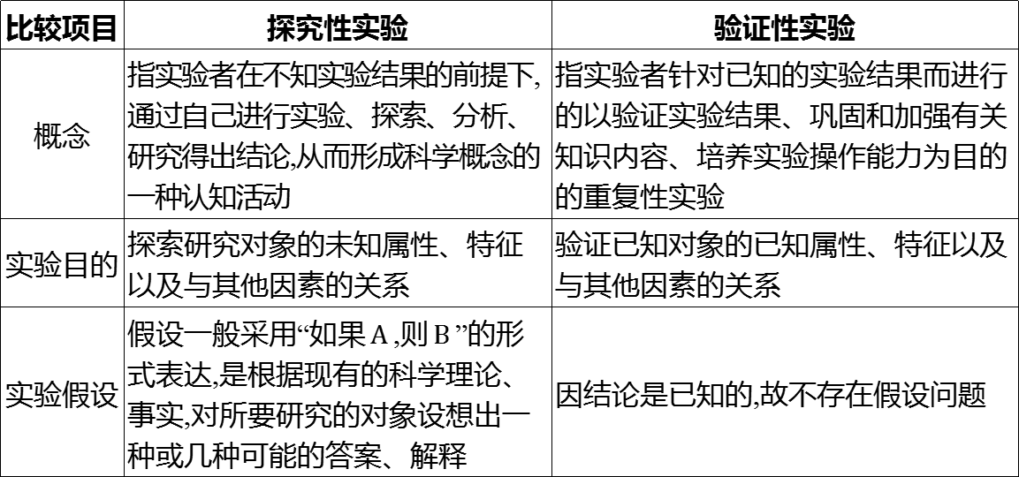
2.探究性实验和验证性实验的区别
比较项目 | 探究性实验 | 验证性实验
概念 | 指实验者在不知实验结果的前提下,通过自己进行实验、探索、分析、研究得出结论,从而形成科学概念的一种认知活动 | 指实验者针对已知的实验结果而进行的以验证实验结果、巩固和加强有关知识内容、培养实验操作能力为目的的重复性实验
实验目的 | 探索研究对象的未知属性、特征以及与其他因素的关系 | 验证已知对象的已知属性、特征以及与其他因素的关系
实验假设 |  | 因结论是已知的,故不存在假设问题

Slide 15
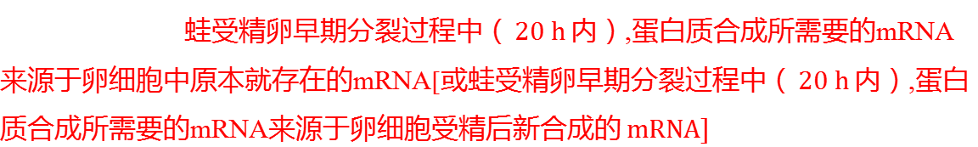
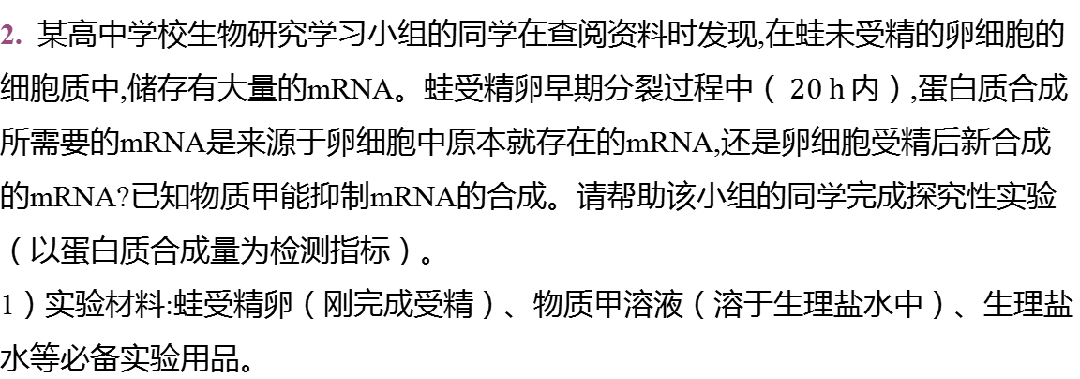
例题5
2. 某高中学校生物研究学习小组的同学在查阅资料时发现,在蛙未受精的卵细胞的细胞质中,储存有大量的mRNA。蛙受精卵早期分裂过程中（ <m>$20 h$</m> 内）,蛋白质合成所需要的mRNA是来源于卵细胞中原本就存在的mRNA,还是卵细胞受精后新合成的mRNA?已知物质甲能抑制mRNA的合成。请帮助该小组的同学完成探究性实验（以蛋白质合成量为检测指标）。
1）实验材料:蛙受精卵（刚完成受精）、物质甲溶液（溶于生理盐水中）、生理盐水等必备实验用品。
2）实验假设
蛙受精卵早期分裂过程中（ <m>$20 h$</m> 内）,蛋白质合成所需要的mRNA来源于卵细胞中原本就存在的mRNA[或蛙受精卵早期分裂过程中（ <m>$20 h$</m> 内）,蛋白质合成所需要的mRNA来源于卵细胞受精后新合成的 <m>$mRNA]$</m>

Slide 16

3） 实验步骤:
①__________________________________;
②__________________________________________________________;
取蛙的受精卵平均分为 <m>$A$</m> 、 <m>$B$</m> 两组
在 <m>$A$</m> 组内加入适量的物质甲溶液,在 <m>$B$</m> 组内加入等量的生理盐水
③将以上装置放到适宜的条件下培养 <m>$20 h$</m> ;
④分别检测以上装置早期胚胎中蛋白质的合成量,并进行比较。

Slide 17

4） 实验结果和实验结论:
①若___________________________________,
则蛋白质合成所需要的mRNA来源于卵细胞中原本就存在的mRNA;
<m>$A$</m> 、 <m>$B$</m> 两组蛋白质的合成量基本相同
A组蛋白质的合成量小于 <m>$B$</m> 组
②若_____________________________,
则蛋白质合成所需要的mRNA来源于卵细胞受精后新合成的mRNA。

Slide 18
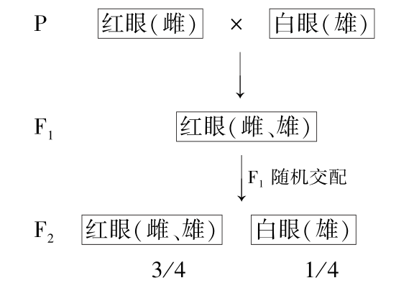
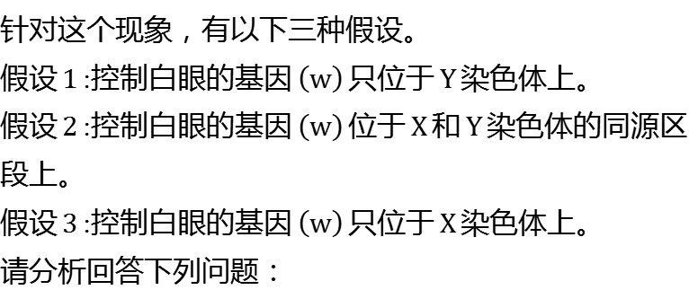
3. [2020湖北武汉联考]摩尔根及其团队在研究果蝇眼色时，发现 <m>$F_{1}$</m> 的雌雄红眼杂交，后代白眼占 <m>$1/4$</m> ，且都是雄果蝇（如图）。
例题6
针对这个现象，有以下三种假设。
假设 <m>$1$</m> :控制白眼的基因 <m>$\left(w\right)$</m> 只位于 <m>$Y$</m> 染色体上。
假设 <m>$2$</m> :控制白眼的基因 <m>$\left(w\right)$</m> 位于 <m>$X$</m> 和 <m>$Y$</m> 染色体的同源区段上。
假设 <m>$3$</m> :控制白眼的基因 <m>$\left(w\right)$</m> 只位于 <m>$X$</m> 染色体上。
请分析回答下列问题：
<m>$F_{1}$</m> 出现红眼雄果蝇（或 <m>$F_{1}$</m> 没有白眼雄果蝇）
1） 假设1不成立的理由是___________________________________________。
[解析] 若控制白眼的基因 <m>$\left(w\right)$</m> 只位于 <m>$Y$</m> 染色体上，则白眼雄果蝇的后代雄性应均为白眼，与实验结果相矛盾，因此假设1不成立。

Slide 19
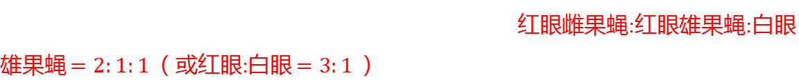
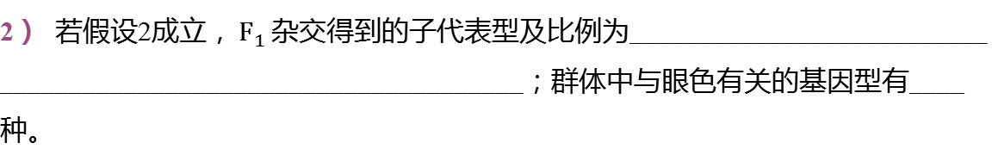
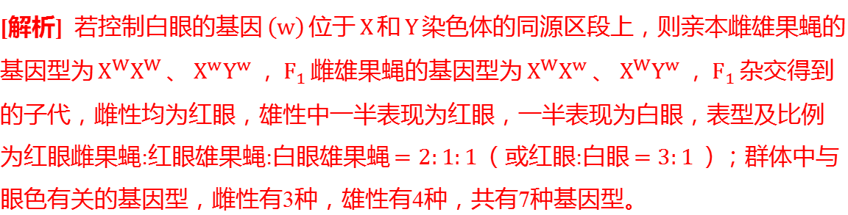
红眼雌果蝇:红眼雄果蝇:白眼雄果蝇 <m>$=2:1:1$</m> （或红眼:白眼 <m>$=3:1$</m> ）
2） 若假设2成立， $F_{1}$ 杂交得到的子代表型及比例为________________________________________________________________；群体中与眼色有关的基因型有____种。
<m>$7$</m>
[解析] 若控制白眼的基因 <m>$\left(w\right)$</m> 位于 <m>$X$</m> 和 <m>$Y$</m> 染色体的同源区段上，则亲本雌雄果蝇的基因型为 <m>$X^{W}X^{W}$</m> 、 <m>$X^{w}Y^{w}$</m> ， <m>$F_{1}$</m> 雌雄果蝇的基因型为 <m>$X^{W}X^{w}$</m> 、 <m>$X^{W}Y^{w}$</m> ， <m>$F_{1}$</m> 杂交得到的子代，雌性均为红眼，雄性中一半表现为红眼，一半表现为白眼，表型及比例为红眼雌果蝇:红眼雄果蝇:白眼雄果蝇 <m>$=2:1:1$</m> （或红眼:白眼 <m>$=3:1$</m> ）；群体中与眼色有关的基因型，雌性有3种，雄性有4种，共有7种基因型。

Slide 20
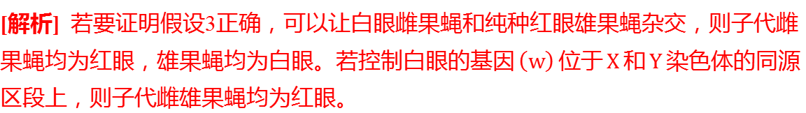
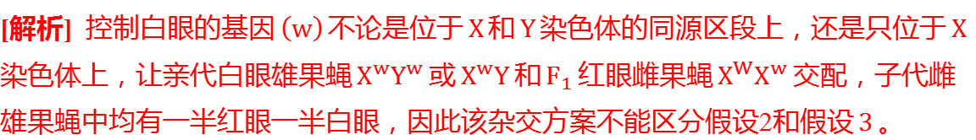
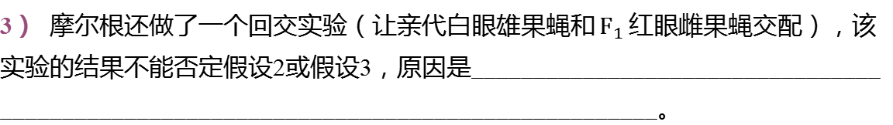
3） 摩尔根还做了一个回交实验（让亲代白眼雄果蝇和 $F_{1}$ 红眼雌果蝇交配），该实验的结果不能否定假设2或假设3，原因是______________________________________________________________________________________。
根据假设2和假设3推导出的结果相同，回交实验的结果都是雌雄果蝇中均有一半红眼一半白眼
[解析] 控制白眼的基因 <m>$\left(w\right)$</m> 不论是位于 <m>$X$</m> 和 <m>$Y$</m> 染色体的同源区段上，还是只位于 <m>$X$</m> 染色体上，让亲代白眼雄果蝇 <m>$X^{w}Y^{w}$</m> 或 <m>$X^{w}Y$</m> 和 <m>$F_{1}$</m> 红眼雌果蝇 <m>$X^{W}X^{w}$</m> 交配，子代雌雄果蝇中均有一半红眼一半白眼，因此该杂交方案不能区分假设2和假设 <m>$3$</m> 。
4） 若要证明假设3正确，可以采取的杂交方案为___________________________________，后代应出现的结果是_____________________________________。
让白眼雌果蝇和纯种红眼雄果蝇杂交
子代雌果蝇均为红眼，雄果蝇均为白眼
[解析] 若要证明假设3正确，可以让白眼雌果蝇和纯种红眼雄果蝇杂交，则子代雌果蝇均为红眼，雄果蝇均为白眼。若控制白眼的基因 <m>$\left(w\right)$</m> 位于 <m>$X$</m> 和 <m>$Y$</m> 染色体的同源区段上，则子代雌雄果蝇均为红眼。

Slide 21
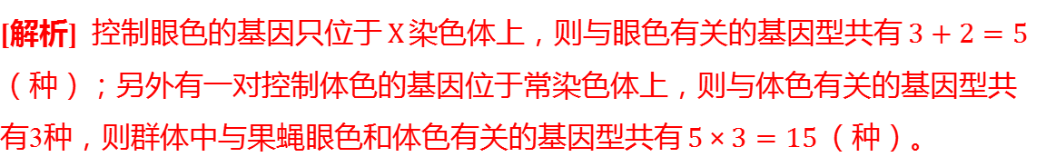
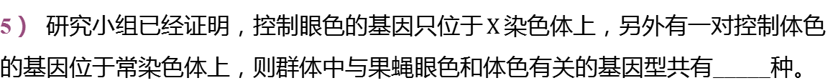
5） 研究小组已经证明，控制眼色的基因只位于 $X$ 染色体上，另外有一对控制体色的基因位于常染色体上，则群体中与果蝇眼色和体色有关的基因型共有_____种。
15
[解析] 控制眼色的基因只位于 <m>$X$</m> 染色体上，则与眼色有关的基因型共有 <m>$3+2=5$</m> （种）；另外有一对控制体色的基因位于常染色体上，则与体色有关的基因型共有3种，则群体中与果蝇眼色和体色有关的基因型共有 <m>$5×3=15$</m> （种）。

Slide 22


Slide 23
抑制

Slide 24
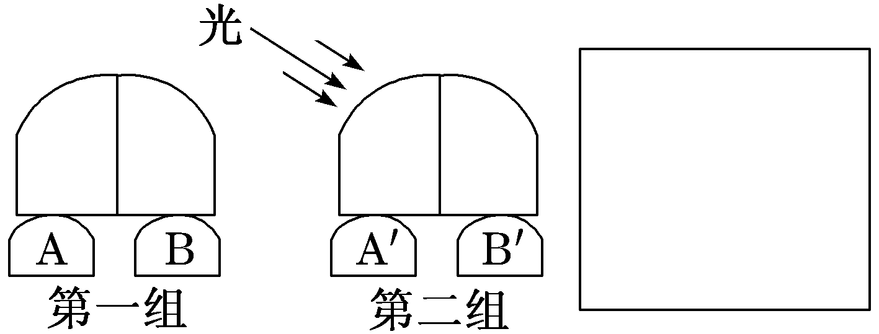
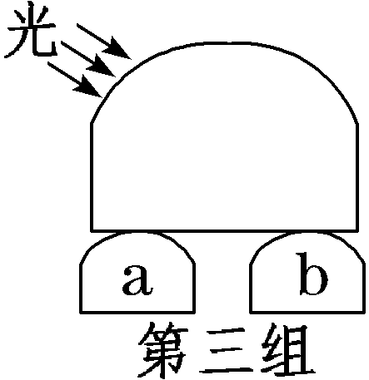
①A′的黄质醛浓度大于A的黄质醛浓度；B′的黄质醛浓度等于B的黄质醛浓度
B的黄质醛浓度大于B′的黄质醛浓度；A′的黄质醛浓度等于A的黄质醛浓度
a的黄质醛浓度大于A′的黄质醛浓度；b的黄质醛浓度小于B′的黄质醛浓度；且a＋b的黄质醛浓度等于A′＋B′的黄质醛浓度

Slide 26
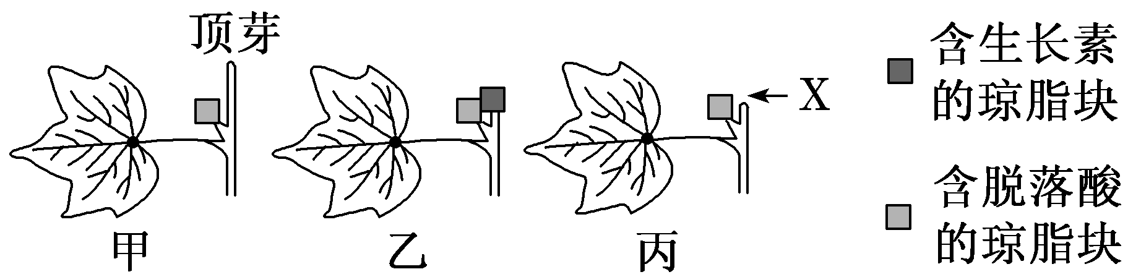

Slide 27
极性
主动运输
细胞分裂
空白琼脂块
有无生长素
丙组落叶明显早于甲、乙组
三组的叶片几乎同时脱落

Slide 29
3. (2019·湖北襄阳五中调研)关于抗原和抗体的关系存在两种学说。一种是“教导说”，即淋巴细胞最初并无区别，只有在它们接触不同的抗原之后，在抗原的影响下才分化，分化后的细胞可分泌与相应抗原互补的抗体，进而发生免疫反应；另一种是“克隆选择学说”，即一种抗原侵入人体后，在无数淋巴细胞中，只有表达本来就带有能和这种抗原互补结合的受体的少数淋巴细胞能和此抗原结合，进而发生免疫反应。请你利用同种、健康和体重相近的小白鼠(能正常发生免疫反应)若干，高剂量放射性同位素标记的抗原A(能杀死带有互补受体的淋巴细胞)，未被标记的抗原A和抗原B，注射器等，设计一个能相互印证的实验进行探究。(要求：简要写出实验思路和预期结果及结论即可)

Slide 30


解析 根据题干分析可知，如果淋巴细胞表面先天存在能识别某一种抗原的受体，则先用高剂量放射性同位素标记的抗原杀死全部带有互补受体的淋巴细胞后，再次用相同的抗原入侵，小白鼠不会发生特异性免疫反应，而若用另一种抗原入侵则仍会发生特异性免疫反应；若淋巴细胞分泌抗体的特异性是抗原诱导产生的，则先用高剂量放射性同位素标记的抗原杀死全部与抗原接触过的淋巴细胞，当再次用相同的抗原入侵时，小白鼠仍会发生特异性免疫反应。具体实验思路和预期结果及结论见答案。

Slide 31
(1)实验思路：
①_____________________________________________________________；
②_______________________________________________________________；
③________________________________________________________________。
(2)结果及结论：_________________________________________________
_________________________________________________________________。
①将小白鼠随机均分为两组，编号甲、乙
②甲、乙两组小白鼠均注射等量且适量的高剂量同位素标记的抗原A ③甲组小白鼠注射等量的未被标记的抗原A，乙组注射等量的未被标记的抗原B，一段时间后分别检测两组小白鼠是否发生免疫反应
若甲、乙两组小白鼠均发生特异性免疫反应，则“教导说”合理；若甲组小白鼠不发生特异性免疫反应，乙组小白鼠发生特异性免疫反应，则“克隆选择学说”合理

Slide 32
4. (2017·北京卷，改编)疟原虫是一种单细胞动物。它能使人患疟疾，引起周期性高热、寒战和出汗退热等临床症状，严重时致人死亡。临床应用青蒿素治疗疟疾取得了巨大成功，但其抗疟机制尚未完全明了。我国科学家进行了如下实验。
组别 | 实验材料 | 实验处理 | 实验结果(线粒体膜电位的相对值)
1 | 疟原虫的线粒体 | 不加入青蒿素 | 100
2 |  | 加入青蒿素 | 60
3 | 仓鼠细胞的线粒体 | 不加入青蒿素 | 100
4 |  | 加入青蒿素 | 97
(1)1、2组结果表明____________________ ；
由3、4组结果可知青蒿素对仓鼠细胞线粒体膜电位无明显影响。据此可以得出的结论是________________ _ 。
青蒿素能显著降低疟原虫线粒体膜电位
青蒿素对线粒体膜电位的影响存在物种间的差异

Slide 33
4. (2017·北京卷，改编)疟原虫是一种单细胞动物。它能使人患疟疾，引起周期性高热、寒战和出汗退热等临床症状，严重时致人死亡。临床应用青蒿素治疗疟疾取得了巨大成功，但其抗疟机制尚未完全明了。我国科学家进行了如下实验。
组别 | 实验材料 | 实验处理 | 实验结果(线粒体膜电位的相对值)
1 | 疟原虫的线粒体 | 不加入青蒿素 | 100
2 |  | 加入青蒿素 | 60
3 | 仓鼠细胞的线粒体 | 不加入青蒿素 | 100
4 |  | 加入青蒿素 | 97
(2)将实验中仓鼠细胞的线粒体替换为________________________，能为临床应用青蒿素治疗疟疾提供直接的细胞生物学实验证据。
人体细胞的线粒体

Slide 34
实验探究与设计
4. (2017·北京卷，改编)疟原虫是一种单细胞动物。它能使人患疟疾，引起周期性高热、寒战和出汗退热等临床症状，严重时致人死亡。临床应用青蒿素治疗疟疾取得了巨大成功，但其抗疟机制尚未完全明了。我国科学家进行了如下实验。
组别 | 实验材料 | 实验处理 | 实验结果(线粒体膜电位的相对值)
1 | 疟原虫的线粒体 | 不加入青蒿素 | 100
2 |  | 加入青蒿素 | 60
3 | 仓鼠细胞的线粒体 | 不加入青蒿素 | 100
4 |  | 加入青蒿素 | 97
(3)此实验的目的是 。
是探究青蒿素的抗疟机制

Slide 35
典题7 (2022·湖北高三模拟)褪黑素是一种由松果体分泌的小分子激素，能够调节机体免疫和睡眠作用。某研究小组采用小鼠口服褪黑素方法对其调节免疫的功能进行研究，结果如表。回答下列问题：
测定 组别 | 脾淋巴细胞增殖能力(相对值) | NK淋巴细胞活性 (相对值) | 抗体生成细胞数量 (相对值)
对照组 | 1 | 1 | 1
低剂量组 | 1.31 | 1.62 | 1.05
高剂量组 | 1.05 | 1.16 | 1.03

Slide 36
测定 组别 | 脾淋巴细胞增殖能力(相对值) | NK淋巴细胞活性 (相对值) | 抗体生成细胞数量 (相对值)
对照组 | 1 | 1 | 1
低剂量组 | 1.31 | 1.62 | 1.05
高剂量组 | 1.05 | 1.16 | 1.03
(1)实验前，小鼠体内的褪黑素经体液运输至全身各处，调节着小鼠自身免疫功能。据表中信息分析，褪黑素可能作用的细胞有_______________
__________________________ (答出两种即可)。
脾淋巴细胞、
NK淋巴细胞、抗体生成细胞

Slide 37
测定 组别 | 脾淋巴细胞增殖能力(相对值) | NK淋巴细胞活性 (相对值) | 抗体生成细胞数量 (相对值)
对照组 | 1 | 1 | 1
低剂量组 | 1.31 | 1.62 | 1.05
高剂量组 | 1.05 | 1.16 | 1.03
(2)体内的NK淋巴细胞能够识别并消除肿瘤或病毒感染的细胞，说明NK淋巴细胞能参与_____免疫过程。据表结果分析，褪黑素对机体免疫能力的调节作用与其_____有关。
细胞
剂量

Slide 38
测定 组别 | 脾淋巴细胞增殖能力(相对值) | NK淋巴细胞活性 (相对值) | 抗体生成细胞数量 (相对值)
对照组 | 1 | 1 | 1
低剂量组 | 1.31 | 1.62 | 1.05
高剂量组 | 1.05 | 1.16 | 1.03
褪黑素通过促进脾淋巴细胞增殖、提高NK淋巴细胞活性和促进抗体生成细胞数量增多来增强机体免疫能力(合理即可)
(3)综合上述分析，推测褪黑素能够增强机体免疫能力的机理是________
____________________________________________________________________________________________________。

Slide 39
(4)研究发现，褪黑素还能调节小鼠睡眠时间。请利用以下实验材料及用具，设计实验探究褪黑素对小鼠睡眠的影响。简要写出实验设计思路并预期实验结果。
实验材料及用具：睡眠情况相同的健康小鼠若干只，一定剂量的褪黑素溶液，生理盐水，计时器等。
实验设计思路：_________________________________________________
______________________________________________________________________________。
预期结果及结论：_______________________________________________
___________________________________________。
将小鼠随机分为甲、乙两组，甲组口服一定剂量的褪黑素溶液，乙组口服等量的生理盐水，在相同环境中饲养，记录两组小鼠每天的睡眠时长
若甲组小鼠平均睡眠时间比乙组长，则褪黑素能延长小鼠睡眠时间；反之褪黑素能缩短小鼠睡眠时间

